Slide 1
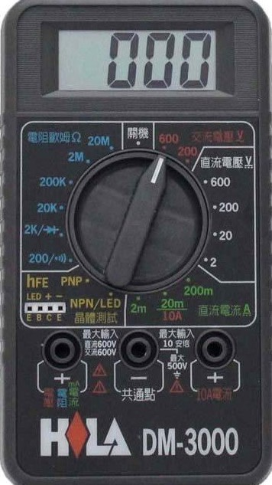
電子電路幫手簡介
三用電表（以dm-3000為例）
■ 3,1/2位液晶顯示、最大讀數1999
■ 防震耐摔，全保護 ■ 中文面板易操作
■ 體積小方便攜帶 ■ 電池電力不足警示
■ 尺寸 : 126H × 70W × 26D / mm
■ 多種功能 : AC/DC電壓、DC電流、電阻、LED、
二極體、電晶體、導通蜂鳴測量等。
功 能 | 檔 位 | 精 確 度
直流電壓 DCV | 2V/20V/200V/600V | ±(0.5%+1dgts)
交流電壓 ACV | 200V/600V | ±(2.0%+3dgts)
直流電流 DCA | 2mA/20mA/200mA/10A | ±(1.5%+1dgts)
電 阻 Ω | 200Ω/2KΩ/20KΩ/200KΩ/2MΩ/20MΩ | ±(1.5%+2dgts)
二 極 體 | 測試電流≒1mA 開路電壓約2.8V
導通蜂鳴 | < 30Ω ±5Ω 響聲

Slide 2
電子電路幫手簡介
三用電表（以dm-3000為例）
三用電表功能區域說明：
功能區堿分為【交流電壓】量測區、【直流電壓】量測區、【電阻歐姆】量測區、
【直流電流】量測區、【hFE 晶體測試】量測區。
在一般的量測時，請將 紅色探針線 接至電錶的左下【電壓 電阻 電流】插孔中，
將 黑色探針線 接至電錶中下的【共通點】插孔，並將量測功能旋鈕轉欲量測的功能區域
及適當的段位。
P.S：若要量測大於 200mA 至 小於 10A 的電流時，請改將 紅色探針線 接至電錶的右下
【10A電流】插孔，且需與電路串聯接線。

Slide 3
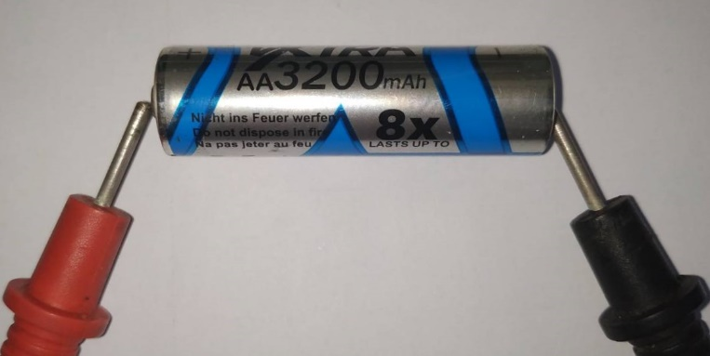
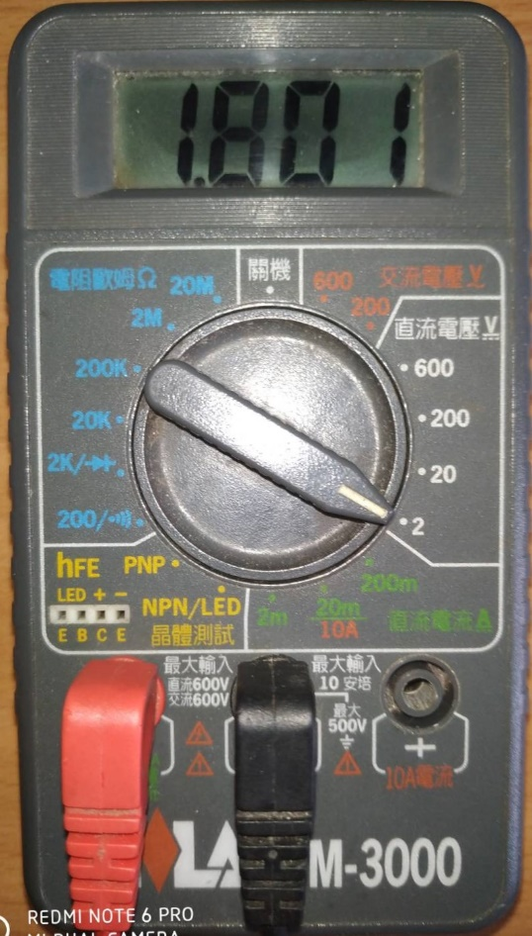
電子電路幫手簡介
三用電表（以dm-3000為例）
三用電表【直流電壓Ｖ】功能區域使用說明：
紅色探針線 接至電表左下測量【電壓 電阻 電流】插孔
，黑色探針線接至電表中下【共通點】插孔，將旋鈕轉至
【直流電壓】的功能區域。
檔位 2 【量測範圍上限為 DC 2V】、
檔位 20 【量測範圍上限為 DC 20V】、
檔位 200 【量測範圍上限為 DC 200V】、
檔位 600 【量測範圍上限為 DC 600V】。
所要測量線路(零件)的電壓，越接近指定檔位電壓，精密度
、準確度越高，但是所要量測的電壓不能高於該指定段位的上限
電壓，依最適合的檔位選取。
例如：所要測量的電壓若為大於 DC 2V 至小於 DC 5V 之間
，必須轉至 20 的檔位。
P.S：將“探針依正負極性與待測線路(零件)並聯”接好，即可
從液晶顯示器讀取待測電壓值。

Slide 4
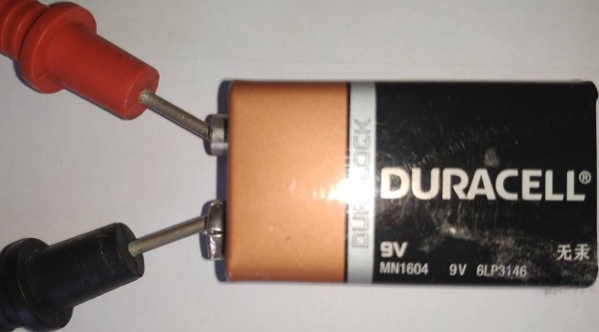
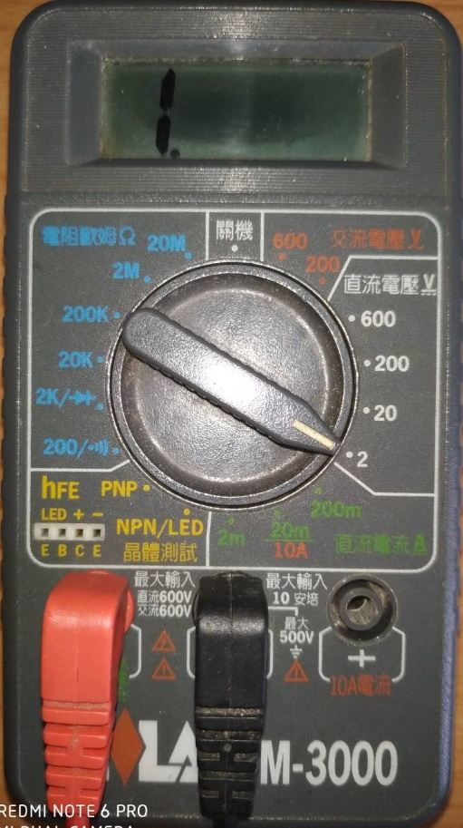
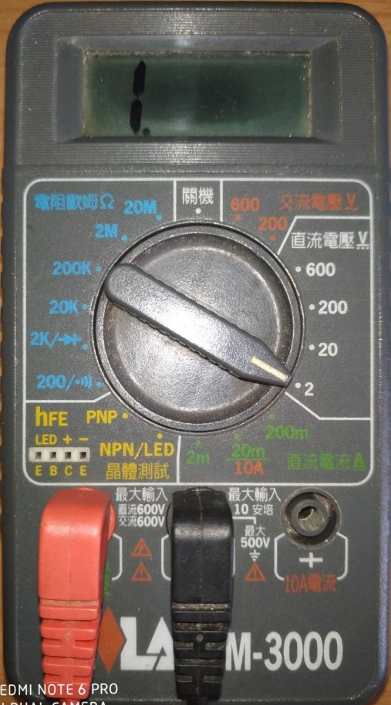
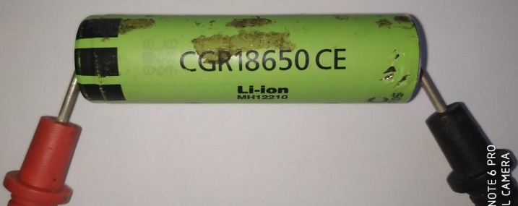
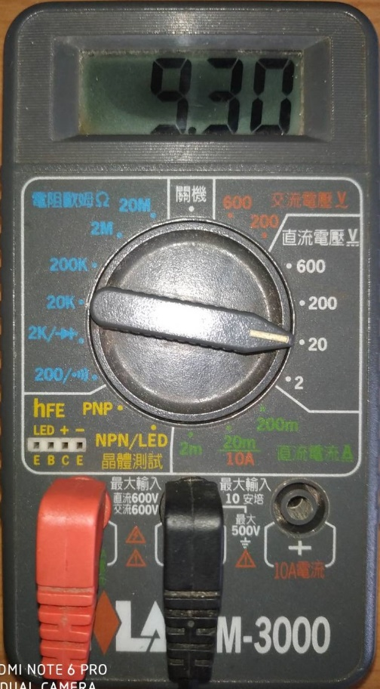
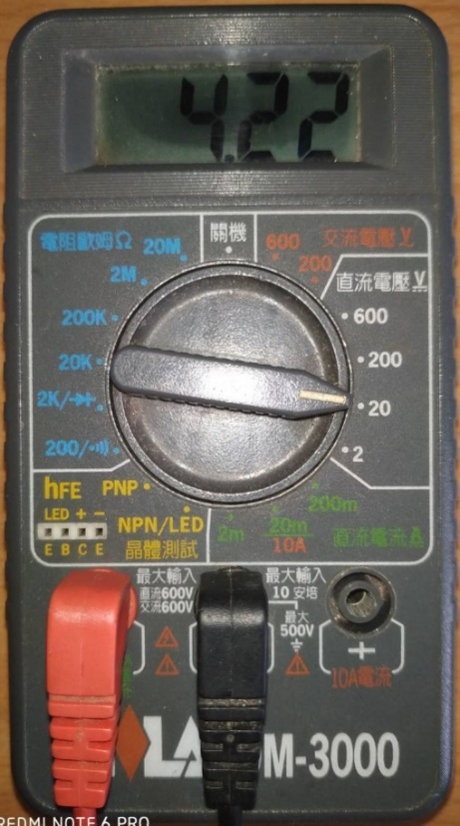
電子電路幫手簡介
三用電表（以dm-3000為例）

Slide 5
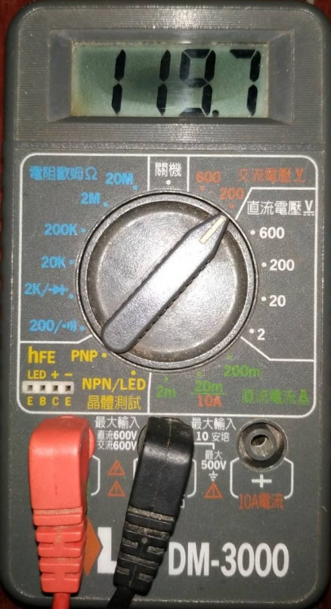
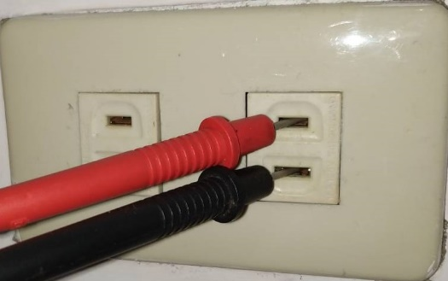
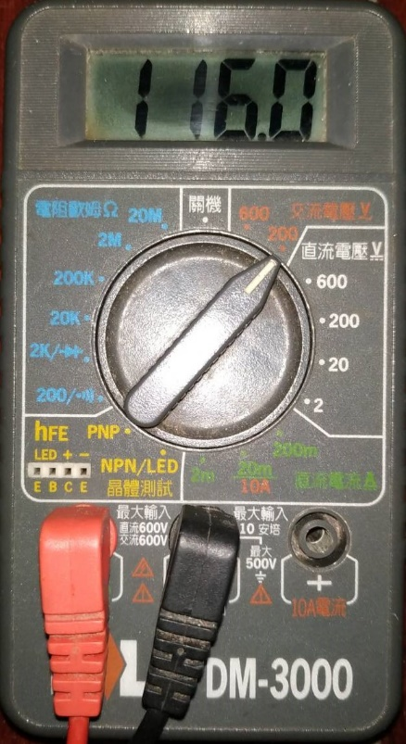
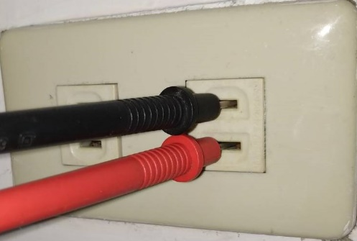
電子電路幫手簡介
三用電表（以dm-3000為例）
三用電表【交流電壓Ｖ】功能區域使用說明：
探針線接法同上，將旋鈕轉至【交流電壓】的功能區域。
檔位 200 【量測範圍上限為 AC 200V】、檔位 600【量測範圍上限為 AC 600V】。
餘同上【直流電壓】量測方法。

Slide 6
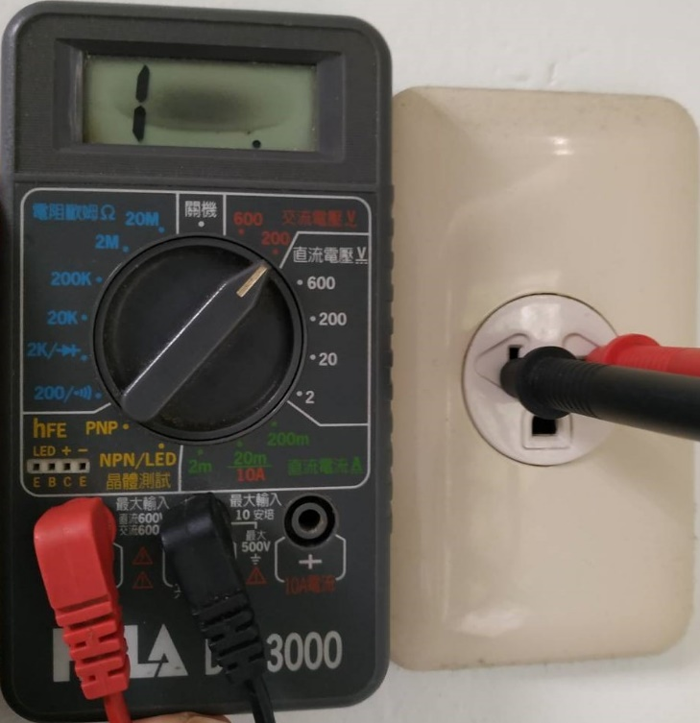
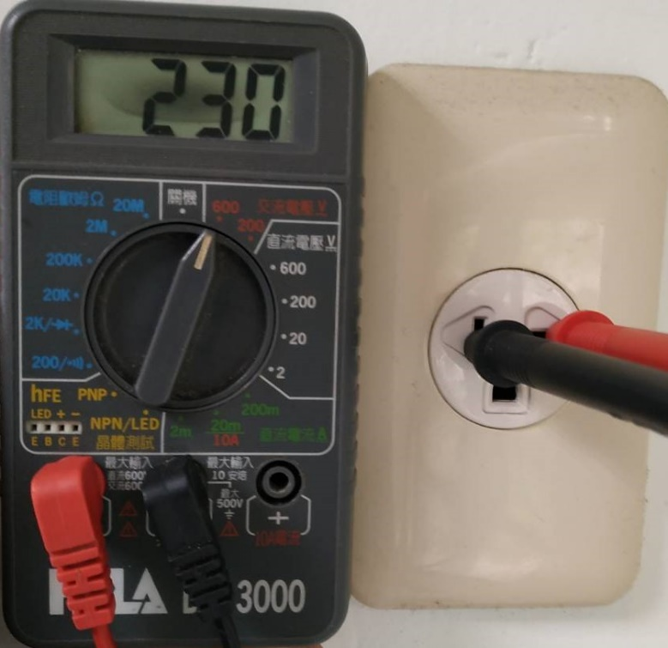
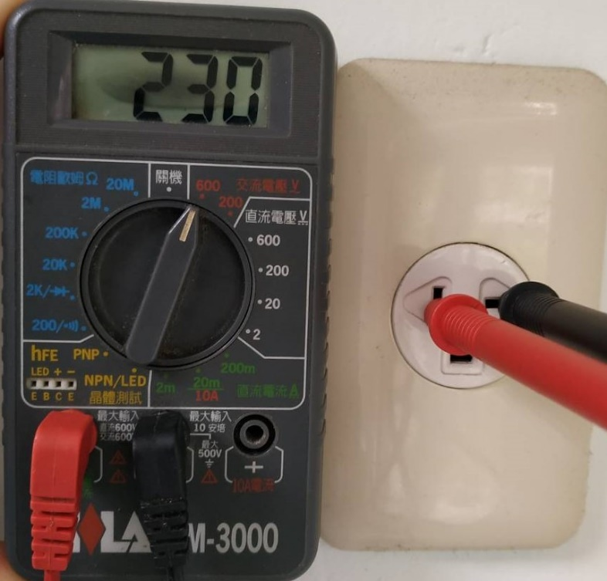
電子電路幫手簡介
三用電表（以dm-3000為例）
三用電表【交流電壓Ｖ】功能區域使用說明：
探針線接法同上，將旋鈕轉至【交流電壓】的功能區域。
檔位 200 【量測範圍上限為 AC 200V】、檔位 600【量測範圍上限為 AC 600V】。
餘同上【直流電壓】量測方法。

Slide 7
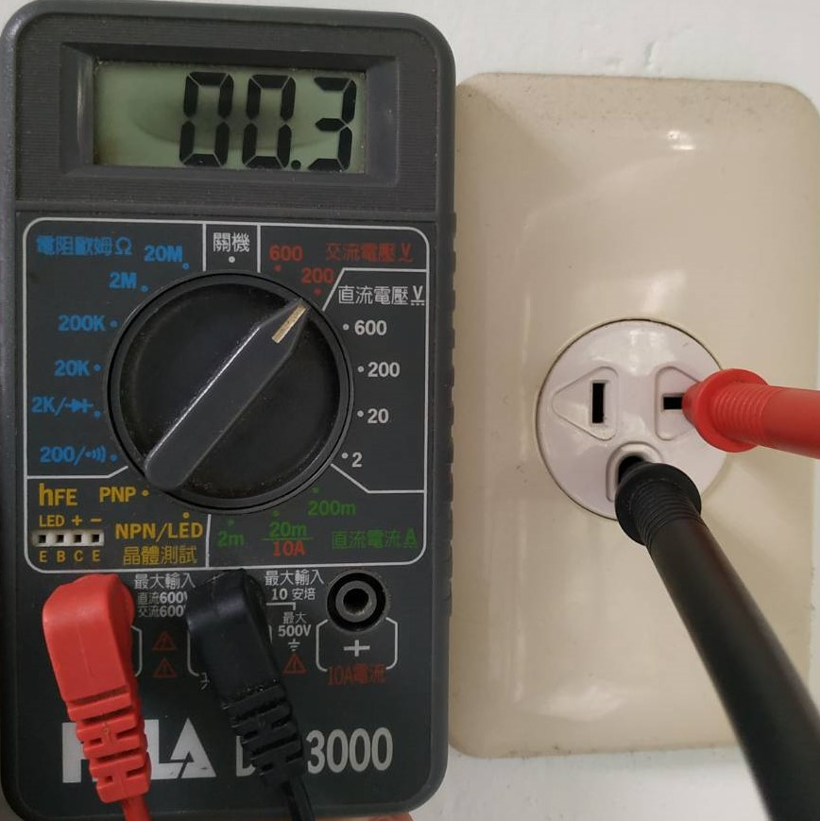
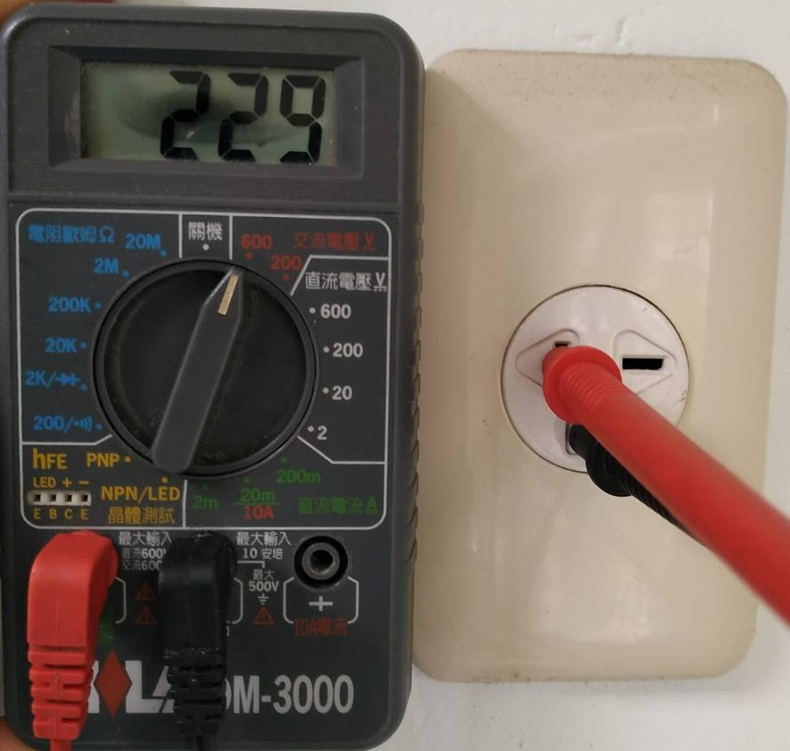
電子電路幫手簡介
三用電表（以dm-3000為例）
三用電表【交流電壓Ｖ】功能區域使用說明：
探針線接法同上，將旋鈕轉至【交流電壓】的功能區域。
檔位 200 【量測範圍上限為 AC 200V】、檔位 600【量測範圍上限為 AC 600V】。
餘同上【直流電壓】量測方法。

Slide 8
電子電路幫手簡介
三用電表（以dm-3000為例）
三用電表【直流電流Ａ】功能區域使用說明：
探針線同電壓量測的接法，將旋鈕轉至【直流電流 Ａ〕的功能區域。
p.s：如果要量測 10A電流，轉 10A檔位，紅色探針必須拔下改插於右側10A插孔，且在量測10A電流
之後必須立刻插回量測電壓插孔，以免在量測電壓時電很呈短路現象，恐使三用電表會有燒毀的疑慮。
檔位 2 mA【測量範為為 DC 2 mA以下】 、檔位20 mA【測量範圍為 DC 20 mA以下】、
檔位 200 mA【測量範圍為 DC 200 mA以下】。餘如同【直流電壓】量測說明。
唯“探針與待測線路串聯”並從液晶顯示器讀取待測電流值。

Slide 9
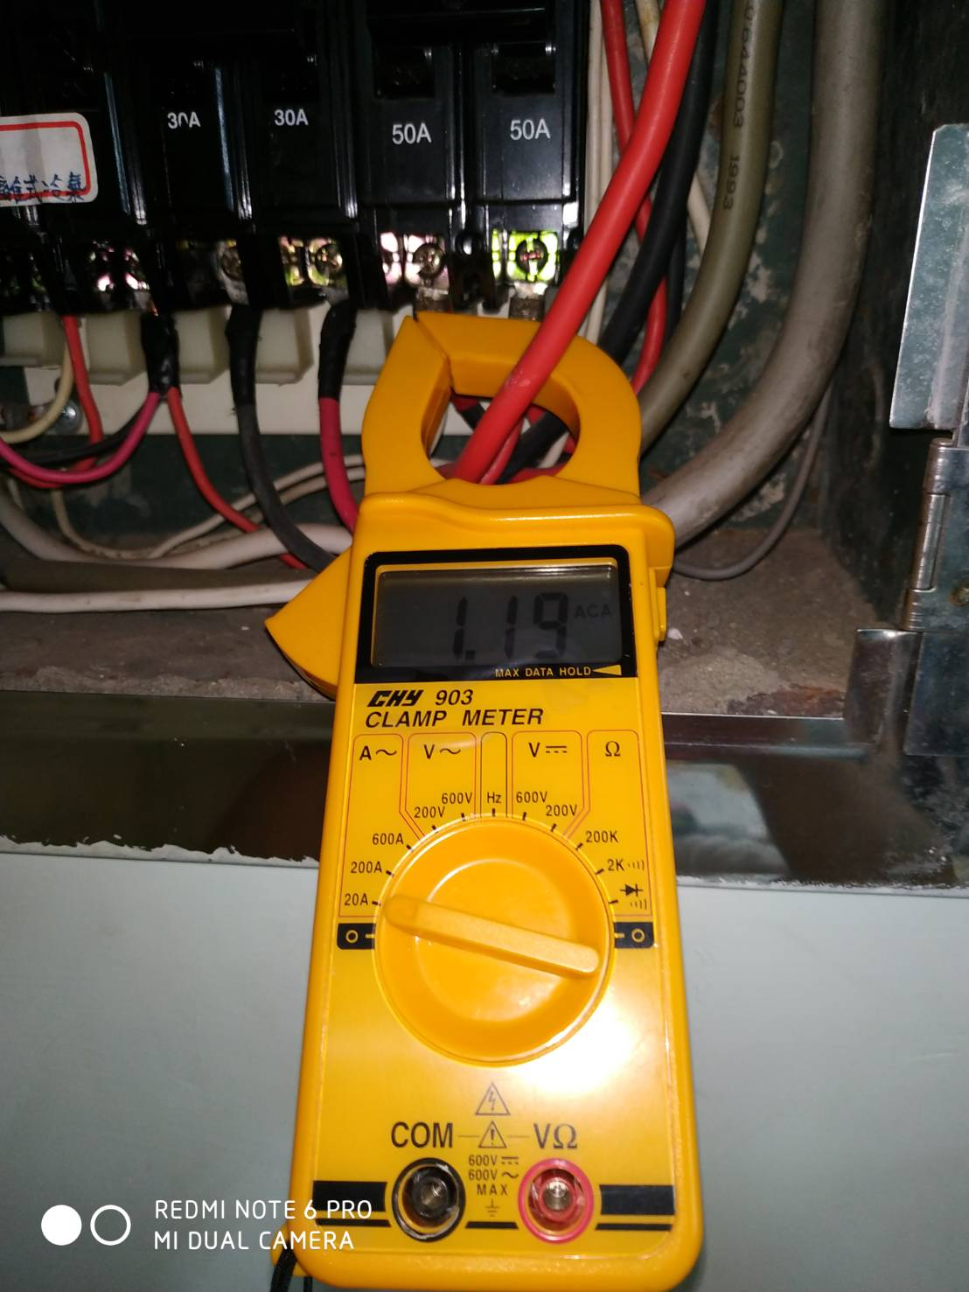
電子電路幫手簡介
勾(夾)式電表（以chy-903為例）
一般三用電表無法量測交流電流值：
一般水電或配電工作者，多會準備勾式電表
用一量測量測交流電流值或判斷電路是否一常。
將旋鈕轉至【Ａ～】的功能區域：
檔位 20 A【測量範為為 AC 20 A以下】、
檔位 200 A【測量範圍為 AC 200 A以下】、
檔位 600 A【測量範圍為 AC 600 A以下】。
勾式電錶可免破壞電路，僅需將電路廻
路中的一條導線置於勾頭中，即可自顯示器
中讀取電流值。

Slide 10
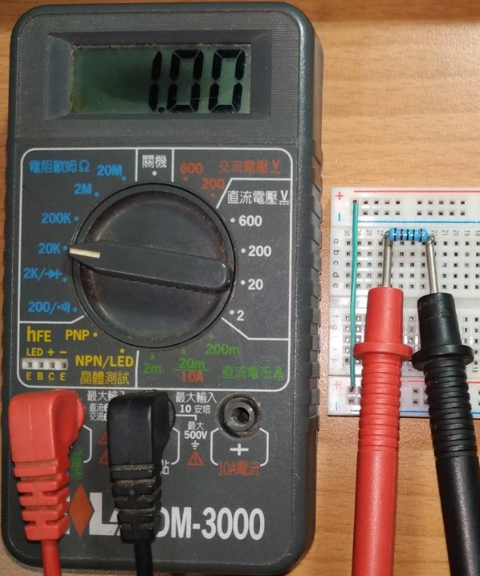
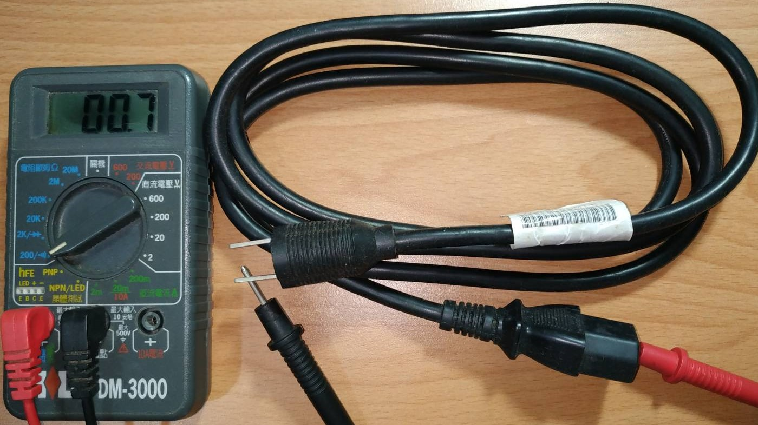
電子電路幫手簡介
三用電表（以dm-3000為例）
三用電表 【電阻歐姆Ω】功能區域使用說明：
探針線同電壓量測的接法，將旋鈕轉至【 電阻歐姆Ω】的功能區域。
此功能區有 200、2K、20K、200K、2M及200M 等檔位，配合待測電阻器調整至適當段位。
（若不知道待測電組的約略值，則轉至最高檔，再依實際測量值轉至最佳解析度為止），並將
探針分別接到待測電阻器的兩端，並從液晶顯示器讀取待測電阻器的電阻值。
電阻值量測
導線導通測試
，若導線正常
會有蜂鳴聲~~

Slide 11

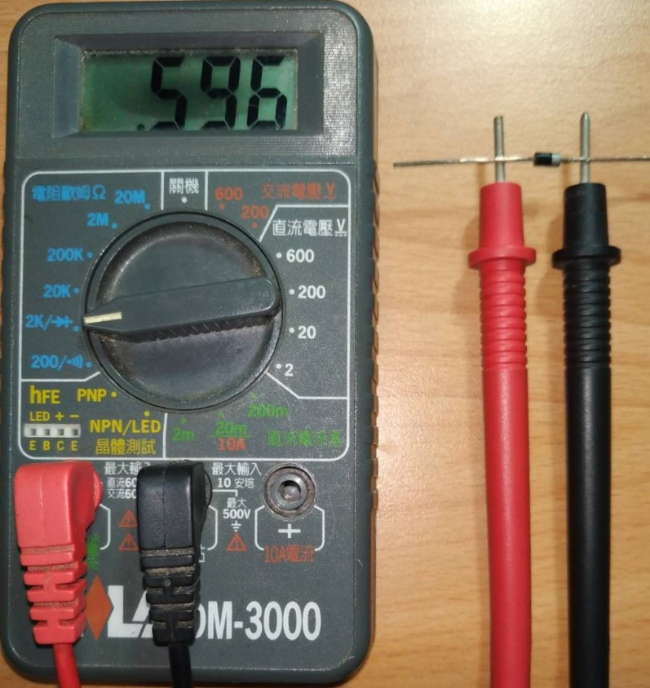
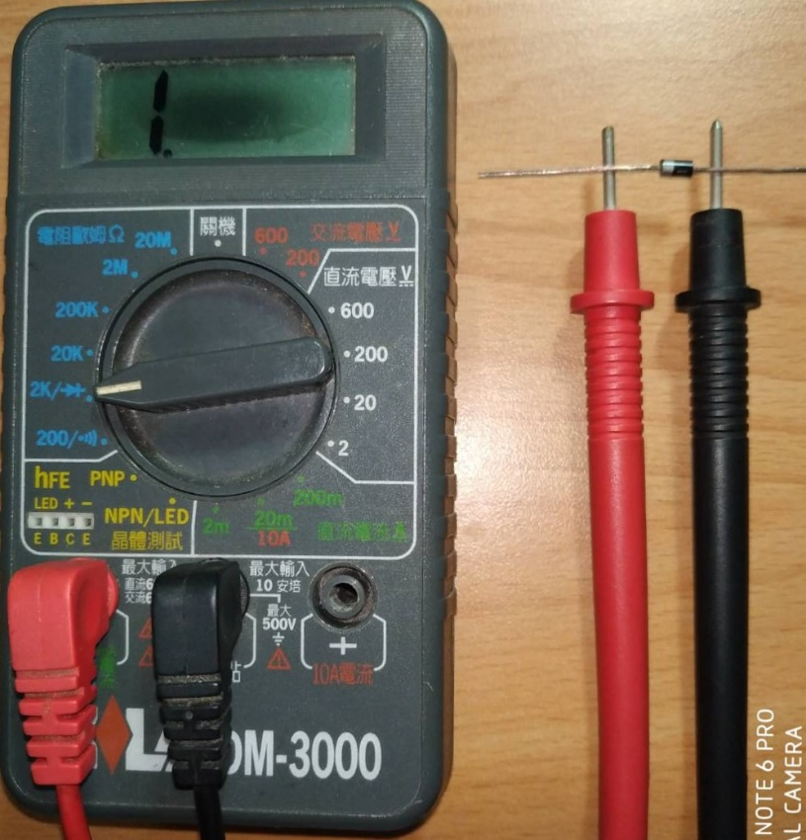
電子電路幫手簡介
三用電表（以dm-3000為例）
三用電表 【二極體測試】功能區域使用說明：
探針線同電壓量測的接法，將旋鈕轉至【電阻歐姆-2K/ 】的檔位。
將探針分別接到待測二極體的兩端，紅色探針接觸處為P（＋）、黑色探針接觸處為N(-)
，若導通（即可看有有數位數字出現在面板）。
P-、N+
二極體不導通
P+、N-
二極體導通

Slide 12
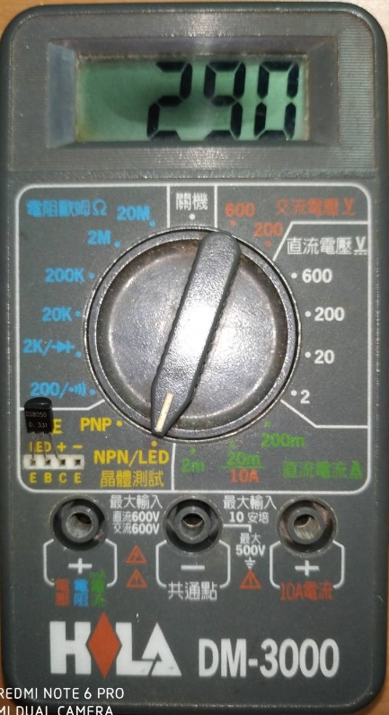
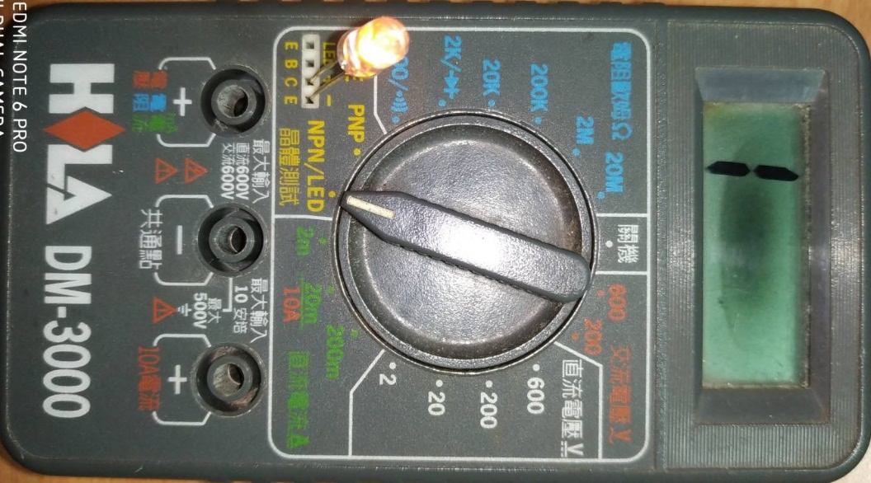
電子電路幫手簡介
三用電表（以dm-3000為例）
三用電表 【晶體測試】段位說明：
將旋鈕轉至【晶體測試】的段位。
ＰＮＰ段位：僅能判定ＰＮＰ型電晶體，若置入的電晶體能使液晶面板出現數值，此
電晶體即為ＰＮＰ型電晶體，液晶面板上的數值即為該電晶體的h_{FE}值。
ＮＰＮ／ＬＥＤ段位：能判定 ＮＰＮ型電晶體，若置入的電晶體能使液晶面板出現數值
，此電晶體即為ＮＰＮ型電晶體，液晶面板上的數值即為該電晶體
的 h_{FE} (β)值。
若是置入的是 LED (請插入 + - 插孔中，若正確即可使 LED 發光。

Slide 13
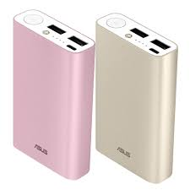
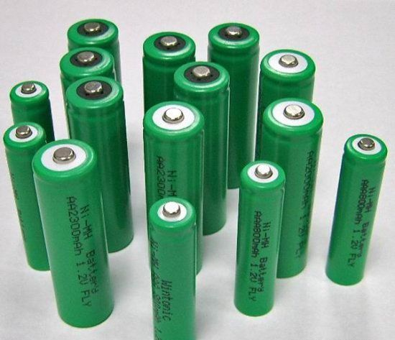
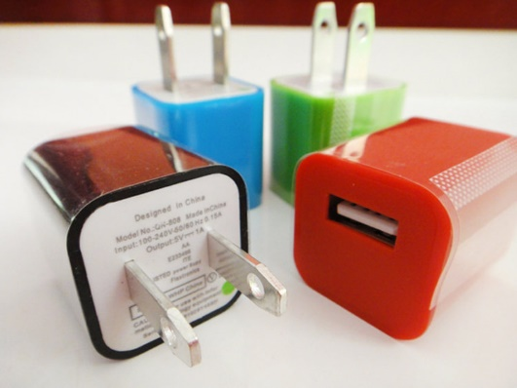
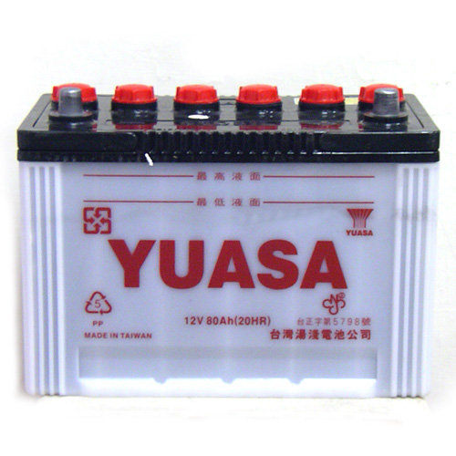
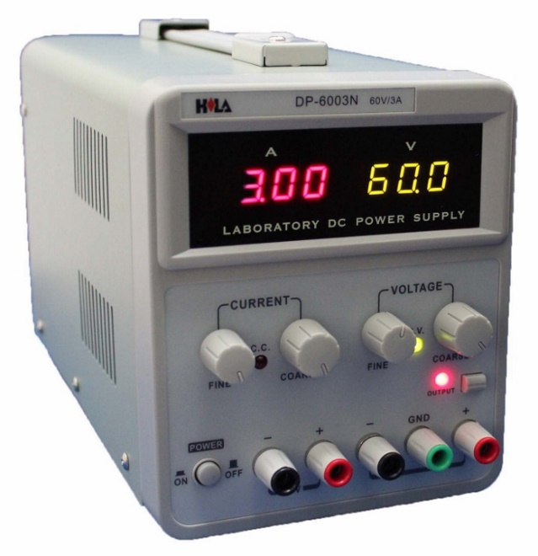
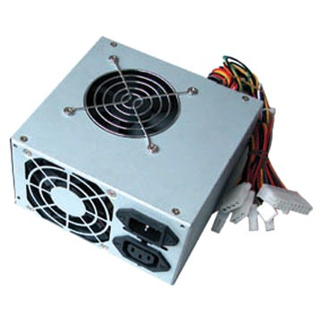
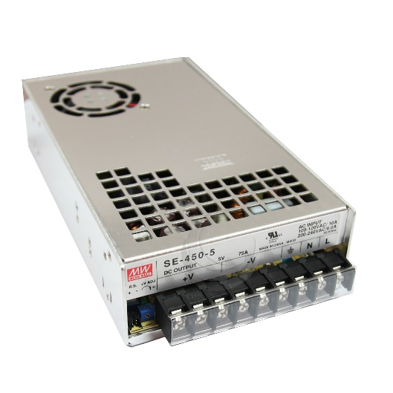
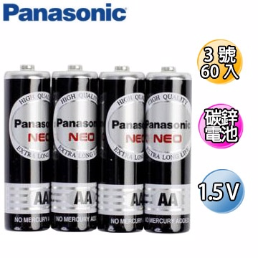
電子電路元件簡介
直流電源

Slide 14
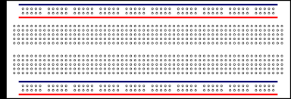
電子電路元件簡介
麵包板（電子電路元件測試用接線板）
整條橫排“＋”為一通路
＋－
整條橫排“－”為一通路
每一直排 5 個孔為一通路
一般市售較完整的麵包板應該會有
４ 組橫排通路及１２６組直排通路
，但也有較小型的麵包板。
＋－

Slide 15
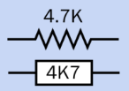
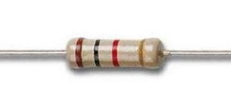

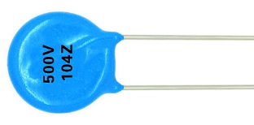
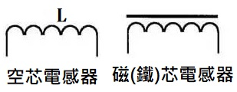
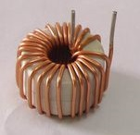
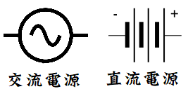
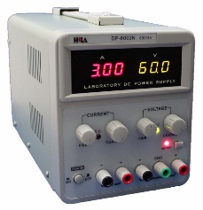
電子電路元件簡介
常見的元件
元件名稱 | 符號 | 代號 | 使用單位 | 公式 | 圖樣
電阻器 Resistor |  | R | 歐姆（Ω） ohm | V=I*R
電容器 capacitor |  | C | 法拉（F） farad | C=Q/V
電感器 inductor |  | L | 亨利(H) henry | ε=-L*di/dt
電源 Alternating Current Direct current |  | ACV交流電壓源 DCV直流電壓源 | 伏特（V） Voltage

Slide 16
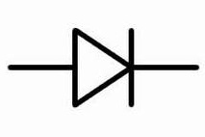
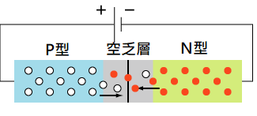
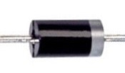
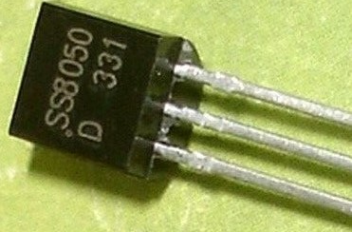
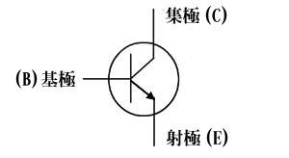
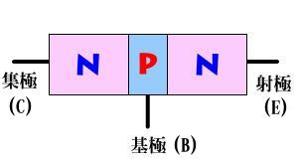
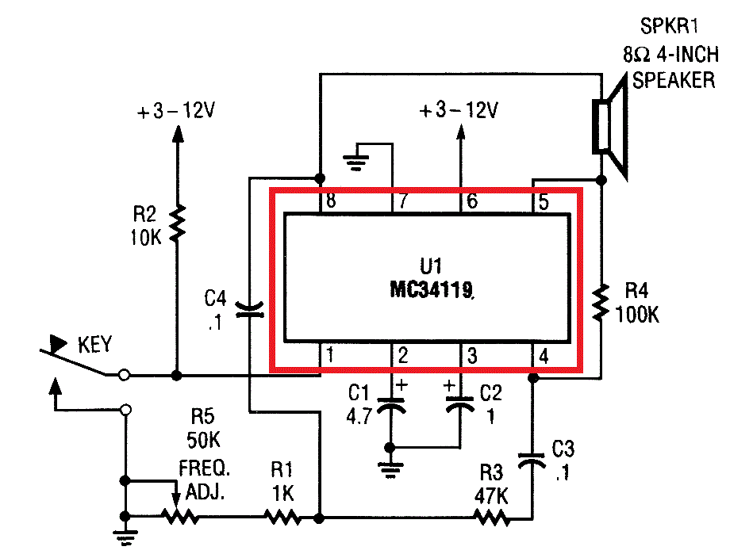
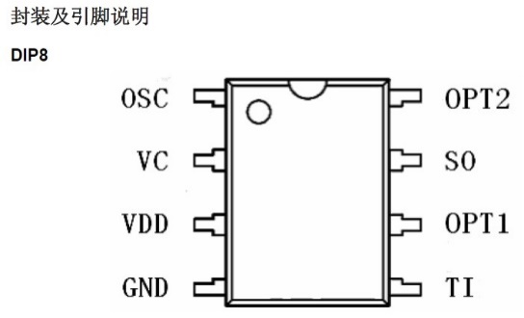
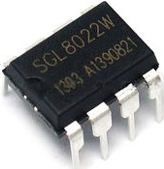
電子電路元件簡介
常用元件
元件名稱 | 符號 | 代號 | 簡圖 | 圖樣
二極體 Diode |  | D
電晶體 transistor |  | Q
積體電路(IC) Integrated circuit |  | U (例：SGL8022W)

Slide 17
電子電路元件簡介
常用的科學符號簡介
代號 | 代表數 | 代號 | 代表數 | 代號 | 代表數 | 代號 | 代表數
K kilo | 10³ 千 | M Mega | 10⁶ 百萬 | G Giga | 10⁹ 十億 | T Tera | 10¹² 兆
P Peta | 10¹⁵ 拍(千兆) | E Exa | 10¹⁸ 艾(百京) | Z Zetta | 10²¹ (十垓) | Y Yotta | 10²⁴ 秭
m milli | 10⁻³ 毫 | µ micro | I0⁻⁶ 微 | n nano | 10⁻⁹ 奈 | p pico | 10⁻¹² 皮
f femto | 10⁻¹⁵ 飛 | a atto | 10⁻¹⁸ 阿 | z zepto | 10⁻²¹ (1/十垓) | y yocto | 10⁻²⁴ (1/秭)

Slide 18
電子電路元件簡介
電阻器的功能：
物體對電流通過的阻礙作用稱為電阻，利用這種阻礙作用做成的元件稱電阻器
，簡稱【電阻】。
電阻器的功能就是藉由限制電流的流量，讓電子電路能順利工作，是電子電路
所不可或缺的零件之一。
在電路中，電阻器的作用主要是穩定和調節電路中的電流和電壓，即起降壓、
分壓、限流、分流、隔離、過濾（與電容器配合），匹配和信號幅度調節等作用。

Slide 19





電子電路元件簡介
常見的固定電阻器種類：
電阻器的功能就是藉由限制電流的流量，讓電子電路
能順利工作，是電子電路所不可或缺的零件之一。
碳膜電阻 |  | 碳膜電阻是早期普遍使用的電阻器，價格最便宜，品質穩定性信賴度高。
金屬膜 電阻器 |  | 金屬膜電阻器是應用較為廣泛的電阻，其精度高，性能穩定，結構簡單輕巧。耐熱性、噪聲電勢、溫度係數、電壓係數等電性能比碳膜電阻器優良。
金屬氧化膜 電阻器 |  | 金屬氧化膜電阻電阻器的工作溫度範圍為+140~235℃在短時間內可超負荷使用；電阻溫度係數為±3×10-4/℃；化學穩定性好。小功率電阻器的阻值不超過100千歐，因此應用範圍受到限制。
繞線 電阻器 |  | 繞線電阻器它的特點是工作穩定，耐熱性能好，誤差範圍小，適用於大功率的場合。
水泥型繞線 電阻器 |  | 水泥型電阻器是把電阻體放入方形瓷器框內，用特殊不燃性耐熱水泥充填密封而成。具有耐高功率、散熱容易、穩定性高等特點，額定功率一般在 1瓦以上。

Slide 20



電子電路元件簡介
色碼電阻的辨別
2 0 * 10² = 2,000Ω = 2KΩ
1 0 * 10⁴ = 100,000Ω = 100KΩ

Slide 21



電子電路元件簡介
色碼電阻的辨別
2 2 0 * 10² = 22,000Ω = 22KΩ
4 6 0 * 10² = 46,000Ω = 46KΩ

Slide 22



電子電路元件簡介
色碼電阻的辨別-小試身手
黃紫黑紅棕：4 7 0 * 10² ± 1% = 47 KΩ
綠棕黑銀棕：5 1 0 * 10⁻² ± 1% = 5.1 Ω
棕黑黑棕棕：1 0 0 * 10¹ ± 1% = 1 KΩ

Slide 23









電子電路元件簡介
其他電阻器（請上網查詢）
49.9KΩ
49.9 Ω
10 KΩ
68 Ω
3.6 Ω

Slide 24



電子電路元件簡介
其他電阻器-環境電阻（詳請請上網查詢）
光敏電阻
熱敏電阻
壓敏電阻
會因受光的強弱
而改變電阻值
會因溫度的變化而改變
電阻值，有正溫度變化
及負溫度變化之分。
會因電壓的變化而改變
電阻值，又稱變阻器或
突波吸收器。

Slide 25


電子電路元件簡介
自製電阻分壓限流的小工具-交流火線驗電筆
氖燈
430k Ω
火線
地(水)線

Slide 26


電子電路元件簡介
自製電阻分壓限流的小工具-交流火線驗電筆
手指充當迴路
火線

Slide 27






※補充
牛刀小試一下
試著判讀手邊電阻器的電阻值
？
？
？
？
黃 紫 紅 金
？
？
？
？
橙 藍 紅 金

Slide 28


牛刀小試一下
請用三用電錶來量測電阻值
黃 紫 紅 金
４ ７ ＊ 10^{２}＝ ４.７ ＫΩ
橙 藍 紅 金
３ 6 ＊ 10^{２}＝ ３.６ ＫΩ
※補充

Slide 29


牛刀小試一下
請用三用電錶來量測電阻值
黃 紫 紅 金
４ ７ ＊ 10^{２}＝ ４.７ ＫΩ
橙 藍 紅 金
３ 6 ＊ 10^{２}＝ ３.６ ＫΩ
※補充

Slide 30

牛刀小試一下-通電量測（電流量測）
請用三用電錶量測電流值
電壓：3.08 Ｖ
電阻：4.7 K Ω
or
3.6 KΩ
電流：？？mＡ
？
？
？
？
？
？
※補充

Slide 31


牛刀小試一下-通電量測（電流量測）
請用三用電錶量測電流值
電壓：3.08 Ｖ
電阻：4.7 K Ω
電流：？？ mＡ
電壓：3.08 Ｖ
電阻：3.6 K Ω
電流：？？ mＡ
※補充

Slide 32


牛刀小試一下-通電量測（電流量測）
請用三用電錶量測電流值
電壓：3.08 Ｖ
電阻：4.7 K Ω
電流：0.64 mＡ
電壓：3.08 Ｖ
電阻：3.6 K Ω
電流：0.85 mＡ
※ Ｖ＝Ｉ ╳ Ｒ（毆姆定律）
※補充

Slide 33


牛刀小試一下
請串接兩或多個電阻器試試看
？
？
？
？
？
？
？
？
？
黃 紫 紅 金
４ ７ ＊ 10^{２}＝ ４.７ ＫΩ
橙 藍 紅 金
３ 6 ＊ 10^{２}＝ ３.６ ＫΩ
串聯
※補充

Slide 34

牛刀小試一下
請用三用電錶量測電阻值
黃 紫 紅 金
４ ７ ＊ 10^{２}＝ ４.７ ＫΩ
&
橙 藍 紅 金
３ 6 ＊ 10^{２}＝ ３.６ ＫΩ
➔ 8.17 KΩ
※ 電阻串聯：
Ｒ＝Ｒ_{１}＋Ｒ_{２}＋····+Ｒ_{n}
※補充

Slide 35


牛刀小試一下-通電量測（電阻分壓）
請串接兩或多個電阻器試試看
電源電壓：3.08 V
？
？
？
？
？
？
請猜猜看Ｒ1、Ｒ2兩個電阻兩端
的電壓有什麼差異～～？？
※補充

Slide 36


牛刀小試一下-通電量測（電阻分壓）
請用三用電錶量測每個電阻器
兩端的電壓看看~~~
？
？
Ｖ_{R2}＝？？
電壓：3.08 V
電阻： Ｒ₁ ： 4.7 KΩ
Ｖ_{R1}： ？？ Ｖ
Ｒ₂ ： 3.6 KΩ
Ｖ_{R2}： ？？ Ｖ
？
？
？
Ｖ_{R1}＝？？
？
※補充

Slide 37


牛刀小試一下-通電量測（電阻分壓）
請用三用電錶量測每個電阻器
兩端的電壓看看~~~
Ｖ_{R2}＝V*Ｒ₂/（R₁＋Ｒ_{２}）
電壓：3.08 V
電阻： Ｒ₁ ： 4.7 KΩ
Ｖ_{R1}： 1.75 Ｖ
Ｒ₂ ： 3.6 KΩ
Ｖ_{R2}： 1.33 Ｖ
Ｖ_{R1}＝V*Ｒ_{１}/（R₁＋Ｒ_{２}）
※補充

Slide 38


牛刀小試一下-通電量測（電流量測）
請串接兩個或多個電阻器試試看
※補充

Slide 39

牛刀小試一下-通電量測（電流量測）
請用三用電錶量測電流值
？
？
？
電壓：3.08 Ｖ
電阻：4.7 kΩ ＋ 3.6 KΩ
電流：？？ mＡ
？
？
？
※補充

Slide 40



牛刀小試一下-通電量測（電流量測）
請用三用電錶量測電流值
電壓：3.08 Ｖ 電阻：4.7 kΩ & 3.6 KΩ
Ｉ＝V /（R₁＋Ｒ_{２}）
※補充

Slide 41



牛刀小試一下
？
請並接兩或多個電阻器試試看
？
？
？
？
？
？
？
Ｒ＝～～？？
？
※補充

Slide 42

牛刀小試一下
請用三用電錶量測電阻值
？
4.7 kΩ & 3.6 KΩ ＝？？？
？
？
？
？
？
※補充

Slide 43

牛刀小試一下
請用三用電錶量測電阻值
4.7 kΩ & 3.6 KΩ ➔ 2.0 KΩ
1/Ｒ＝1/Ｒ_{１}＋1/Ｒ_{２}＋····+1／Ｒ_{n}）
※補充

Slide 44


牛刀小試一下-通電量測（並聯電阻電壓）
請並接兩或多個電阻器試試看
電壓： Ｖ： 3.08 Ｖ
電阻：Ｒ₁： 4.7 kΩ
Ｒ₂： 3.6 KΩ
※補充

Slide 45


牛刀小試一下-通電量測（並聯電流）
請並接兩或多個電阻器試試看
？
？
？
？
？
電壓Ｖ ： 3.08 Ｖ
電阻 ： Ｒ₁： 4.7 kΩ
Ｒ₂： 3.6 KΩ
Ｉ ＝？？？
Ｉ_{R1}＝？？？
Ｉ_{R2}＝？？？
？
※補充

Slide 46

牛刀小試一下-通電量測（並聯電流）
請並接兩或多個電阻器試試看
電壓Ｖ ： 3.08 Ｖ
電阻 ： Ｒ₁： 4.7 kΩ
Ｒ₂： 3.6 KΩ
Ｉ_{R1}＝ Ｖ/Ｒ₁
＝ 0.66 mＡ
※補充

Slide 47

牛刀小試一下-通電量測（並聯電流）
請並接兩或多個電阻器試試看
電壓Ｖ ： 3.08 Ｖ
電阻 ：Ｒ₁： 4.7 kΩ
Ｒ₂： 3.6 KΩ
Ｉ_{R2}＝ Ｖ/Ｒ₂
＝ 0.87 mＡ
※補充

Slide 48

牛刀小試一下-通電量測（並聯電流）
請並接兩或多個電阻器試試看
電壓Ｖ ： 3.08 Ｖ
電阻 ： Ｒ₁： 4.7 kΩ
Ｒ₂： 3.6 KΩ
Ｉ ＝Ｉ_{R1}＋Ｉ_{R2}
＝ 1.46 mＡ
※補充

Slide 49

牛刀小試一下-量測看看
請隨意串並接多個電阻器試試看
電阻Ｒ： Ｒ₁： 4.7 kΩ
Ｒ₂： 3.6 KΩ
Ｒ₃： 1.0 KΩ
請試著分別量測左圖三個黑點
兩端的電阻值為何～～？？
※補充

Slide 50



牛刀小試一下-量測看看
請量測各點的電阻值
電阻Ｒ： Ｒ₁： 4.7 kΩ
Ｒ₂： 3.6 KΩ
Ｒ₃： 1.0 KΩ
※補充

Slide 51



牛刀小試一下-量測看看
量測出各點的電阻值了～～～
電阻Ｒ： Ｒ₁： 4.7 kΩ
Ｒ₂： 3.6 KΩ
Ｒ₃： 1.0 KΩ
※補充

Slide 52

牛刀小試一下-通電量測（串並聯電壓）
請隨意串並接多個電阻器試試看
電壓Ｖ ： 3.08 Ｖ
電阻Ｒ： Ｒ₁： 4.7 kΩ
Ｒ₂： 3.6 KΩ
Ｒ₃： 1.0 KΩ
請試著分別量測Ｒ_{1、}Ｒ_{2、}Ｒ₃
這三個電阻兩端的電壓值～～
※補充

Slide 53



牛刀小試一下-量測看看
請量測各點的電壓值
電阻Ｒ： Ｒ₁： 4.7 kΩ
Ｒ₂： 3.6 KΩ
Ｒ₃： 1.0 KΩ
※補充

Slide 54



牛刀小試一下-量測看看
量測出各點的電壓值了～～
電阻Ｒ： Ｒ₁： 4.7 kΩ
Ｒ₂： 3.6 KΩ
Ｒ₃： 1.0 KΩ
※補充

Slide 55

牛刀小試一下-通電量測（串並聯電流）
請隨意串並接多個電阻器試試看
電壓Ｖ ： 3.08 Ｖ
電阻Ｒ： Ｒ₁： 4.7 kΩ
Ｒ₂： 3.6 KΩ
Ｒ₃： 1.0 KΩ
※補充

Slide 56



牛刀小試一下-量測看看
請量測各點的電壓值
電阻Ｒ： Ｒ₁： 4.7 kΩ
Ｒ₂： 3.6 KΩ
Ｒ₃： 1.0 KΩ
※補充

Slide 57



牛刀小試一下-量測看看
量測出各點的電壓值了～～
電阻Ｒ： Ｒ₁： 4.7 kΩ
Ｒ₂： 3.6 KΩ
Ｒ₃： 1.0 KΩ
※補充

Slide 58
電子電路元件簡介
電容器的功能
1.在放大電路中,它可以隔絕直流電壓，可避免直流電壓流入麥克風或喇叭。
2.在振蕩電路中,和電阻、電感組合以產生特定波形。
3.在整流電路中,是濾波器功能，能把波形最低電位拉高和把最高電位拉低,而形成
比較平坦的電壓波形。
4.電容器在電路上具有濾波、延馳時間的作用。若沒有它；濾波電壓會產生漣波
反應電路使用時的不穩定，若無法延馳電路的自動控制的控製時間，那時間控制
TIME、穩壓電路等等...將會受影響。
如：無法濾波的音響無法推挽功率放放大器，而會有交流聲等...影響聽的品質。
P.S：電容器在電子電路中幾乎是不可缺少的儲能元件，它具有隔斷直流、
連通交流、阻止低頻的特性。廣泛應用在耦合、隔直、旁路、濾波、
調諧、能量轉換和自動控制等電路中。

Slide 59


電子電路元件簡介
常見的電容器種類
電容器在電子電路中幾乎是不可缺少的儲能元件，它具有
隔斷直流、連通交流、阻止低頻的特性。廣泛應用在耦合、
隔直、旁路、濾波、調諧、能量轉換和自動控制等電路中。

Slide 60



電子電路元件簡介
常見的固定電容器值判讀

Slide 61


電子電路元件簡介
常見的固定電容器值判讀

Slide 62



電子電路元件簡介
常見可直接判讀值的電容器

Slide 63

牛刀小試一下
請串聯一電阻器與一電容器
？
Ｒ－Ｃ串聯電路簡圖
？
請先將三用電錶的功能轉至量測直流電壓的檔位，將探針分別放置在“電容器”或“電阻器”的兩端後，看看R-C串聯電路加上在加上直流電源後，電阻器、電容器的兩端會有什麼變化？
（量測前電容器必須先進行放電動作）
？
？
？
？
※補充

Slide 64


牛刀小試一下-通電量測（發現到有什麼不同嗎？）
電阻器與電容器的串聯電路
？
？
？
？
？
1 kΩ + 1000 μF＝？？？
？
10 kΩ + 1000 μF＝？？？
小叮嚀：觀察電容器充滿電的時間~~??
20 kΩ + 1000 μF＝？？？
※補充

Slide 65


牛刀小試一下-通電量測（發現到有什麼不同嗎？）
電阻器與電容器的串聯電路
？
1 kΩ + 1000 μF ➔
10 kΩ + 1000 μF ➔
20 kΩ + 1000 μF ➔
※補充

Slide 66

牛刀小試一下
請串聯一電阻器與一電容器
？
？
Ｒ-Ｃ串聯電路簡圖
請先將三用電錶的功能轉至量測直流電流的檔位，將探針與“電容器”或“電阻器”的電路串接後，看看R-C串聯電路加上在加上直流電源後，電路的電流會有什麼變化？
（量測前電容器必須先進行放電動作）
？
？
？
？
※補充

Slide 67


牛刀小試一下
？
請串聯一電阻器與一電容器
？
？
？
？
觀察一下：
此電路的電流會有什麼變化？
？
※補充

Slide 68

牛刀小試一下
？
請串聯一電阻器與一電容器
？
？
電路的電流會逐漸變小～～～
約幾ｘｘ秒後電流的變動會極小～～
？
？
？
※補充

Slide 69



電子電路元件簡介-二極體
常見的二極體（單向導通二極管）

Slide 70


二極體—介紹與應用
二極體就像一條電流的單行道路一樣，電流只能順從二極體
既定的電流方向流動（無法逆向流動）。
※電流流動的方向只能從 P 極流向 N 極。
可用電表“電阻歐姆Ω”二極體量測
專用檔位來判別 P 或 N 的腳位。
－
N
電流方向
1
N
4148
1
N
4001
＋
P

Slide 71

牛刀小試一下
認識 LED 及其電路
將一直流電源（3~5V）的“正”、“負”極接至二極體 & 電阻串聯電路的兩端量測後，再將二極體反向連接，看看有什麼發現？
可用三用電錶量測電阻、二極體兩端的電壓值，及量測此電路的電流值。
※一般 二極體皆會有一個小電壓隆，
在電路設計時要注意一下呦～～

Slide 72



電子電路元件簡介
自製電阻分壓限流的小工具-直流電驗電筆
當電流順向時綠色LED亮，
當電流逆向時紅色LED亮。

Slide 73



牛刀小試一下
認識 LED 及其電路
電路兩端電壓～～？？
二極體兩端電壓～～？？
※補充

Slide 74


牛刀小試一下
認識 LED 及其電路
電路兩端電壓
二極體兩端電壓
※補充

Slide 75


牛刀小試一下
認識 LED 及其電路
電阻兩端電壓～～？？
電路電流～～？？
※補充

Slide 76


牛刀小試一下
認識 LED 及其電路
電阻兩端電壓
電路電流
※補充

Slide 77



牛刀小試一下
認識 LED 及其電路
電路兩端電壓～～？？
二極體兩端電壓～～？？
※補充

Slide 78


牛刀小試一下
認識 LED 及其電路
電路兩端電壓
二極體兩端電壓
※補充

Slide 79

牛刀小試一下
認識 LED 及其電路
電阻兩端電壓～～？？
電路電流～～？？
※補充

Slide 80


牛刀小試一下
認識 LED 及其電路
電阻兩端電壓
電路電流
※補充

Slide 81

牛刀小試一下
認識 LED 及其電路
可用三用電錶量測電阻、LED兩端的電壓值，及量測此電路的電流值。
將一直流電源（3~5V）的“正”、“負”極接至電阻& LED串聯電路的兩端後再交換，看看這兩次有什麼不同？
※一般 LED 皆會串接一保護用的限流電阻
，其電阻(Ω)值≒(Ｖ-3.2）Ｖ/20 mＡ
LED小常識：
1、白光、暖白光、藍光、綠光的額定電壓
為 3.2 ～ 3.4 V
2、紫光的額定電壓為 3.4 ～3.6 V
3、紅光、黃光的額定電壓為 2 ～ 2.2 V

Slide 82



牛刀小試一下
認識 LED 及其電路
將電源反接， LED
不會發光，可確認
二極體(管)只具有
單向導通的功能。
在未加保護電阻下，
以 3.08 V 的電源供電
，所測得的電流值。
以 3.08 V 的電源且
未加保護電阻供電
※補充

Slide 83

牛刀小試一下
將電源反接， LED
不會發光，可確認
二極體(管)只具有
單向導通的功能。
認識 LED 及其電路
在未加保護電阻下，
以 3.08 V 的電源供電
，所測得的電流值。
以 3.08 V 的電源且
未加保護電阻供電
※補充

Slide 84


牛刀小試一下
認識 LED 及其電路
加 1 KΩ保護電阻，並以 3.08 V 的電源供電，所測得的電流值。
加 1 KΩ保護電阻，並以 3.08 V 的電源供電，測得 LED 兩端的電壓值。
※補充

Slide 85


牛刀小試一下
認識 LED 及其電路
加 10K Ω保護電阻，並以 3.08 V 的電源供電，所測得的電流值。
加 10K Ω保護電阻，並以 3.08 V 的電源供電，所測得 LED 兩端的電壓值。
※補充

Slide 86


牛刀小試一下
認識 LED 及其電路
加 20K Ω保護電阻，並以 3.08 V 的電源供電，所測得的電流值。
加 20K Ω保護電阻，並以 3.08 V 的電源供電，所測得 LED 兩端的電壓值。
※補充

Slide 87


牛刀小試一下-電阻、電容、LED串聯電路
r-c-LED串聯電路~~
電 阻：100Ω、1k Ω 、10k Ω 、20k Ω
電 容：1000uF、100uF
ＬＥＤ：發光二極體
電池組： 3Ｖ
※每次測試前皆須對電容器進行放電

Slide 88



牛刀小試一下-通電量測
請分別量測電阻、電容、LED兩端的電壓變化及電流變化～～？？
※每次測試前皆須對電容器進行放電
※可任意變換電阻、電容的組合試試看～～
※補充

Slide 89


BJT(電晶體 or 三極管)介紹
BJT這個元件可作為『小電流開關控制元件“，亦可做為”小訊號放大的元件“（具電壓、電流及功率放大的功能）。
而BJT有3個接腳，分別為E、C、B三支接腳故又稱為三極管。
p.s：電晶體的腳位可由電表的專用量測檔來測得。
B 腳位可以視作是一個開關閥，C 腳位可以是作為放大的源頭，如果B 腳位打開開關閥，則C 腳位的放大就可以順利流過進入我們後續的電路。
PNP 型
NPN 型

Slide 90



電子電路元件簡介
電晶體－BJT（三極管）
利用P型半導體與N型半導體，除了可以構成PN接面二極體外，還可以製造出另一個
雙接面的元件，這就是雙極性接面電晶體(Bipolar Junction Transistor ; 簡稱BJT)。
雙極性接面電晶體就是一般俗稱的電晶體，依其結構可分為NPN型電晶體與PNP型電晶體。
電晶體基於輸入的電流或電壓，改變輸出端的阻抗，從而控制通過輸出端的電流，因此電晶體
可以作為電流開關，而因為電晶體輸出信號的功率可以大於輸入信號的功率，因此電晶體可以
作為電子放大器。
NPN 型電晶體電路符號
PNP 型電晶體電路符號

Slide 91



電子電路元件簡介
電晶體（三極管）
電晶體的主要功能有二：
一、放大信號（電流放大）：主要用於 類比電路。
二、控制電路（開關）：主要用於 數位電路。
振盪器電路
放大電路
開關電路

Slide 92

牛刀小試一下
請試作一個電晶體的led控制開關
電晶體：SS8050 (or 2N3904 OR9013)
電 阻： 1KΩ & LED & 100Ω
電 源： 3V 電池盒
單芯線（or 雙公杜邦線）

Slide 93


牛刀小試一下
Led的電晶體控制開關量測
電晶體：SS8050 (2N3904 OR9013)
電 阻： 1KΩ & LED & 100Ω
電 源： 3V 電池盒
線 材： 單芯線 or杜邦線（雙公）

Slide 94


牛刀小試一下
請試作一個電晶體的led控制開關
←
俯
視
→
前
視
※補充

Slide 95


牛刀小試一下
請量測元件兩端的電壓值
ＬＥＤ兩端電壓～～？？
100Ω電阻兩端電壓～～？？
※補充

Slide 96


牛刀小試一下
請量測元件兩端的電壓值
ＬＥＤ兩端電壓～～ 2.72Ｖ
100Ω電阻兩端電壓～～ 0.32Ｖ
※補充

Slide 97


牛刀小試一下
請量測元件兩端的電壓值
1 kΩ電阻兩端電壓～～？？
電晶體 B(2)、E(1)腳兩端電壓～～？？
※補充

Slide 98


牛刀小試一下
請量測元件兩端的電壓值
1 kΩ電阻兩端電壓～～ 2.32 Ｖ
電晶體 B(2)、E(1)腳兩端電壓～～ 0.73Ｖ
※補充

Slide 99

牛刀小試一下
請量測元件兩端的電壓值
電晶體 C(3)、E(1)腳兩端電壓～～？？
※補充

Slide 100

牛刀小試一下
請量測元件兩端的電壓值
電晶體(三極管)當成開關使用時，
Ｃ(３)、Ｅ(２)腳兩端的電壓降極
低，故適合做為開關使用。
電晶體 C(3)、E(1)腳兩端電壓～～ 0.01Ｖ
※補充

Slide 101


電子電路元件簡介
積體電路（ic）
積體電路（integrated circuit，簡稱“IC”）：
又稱微電路（microcircuit）、微晶片（microchip）、芯片/晶片（chip），
在電子學中是一種把電路（主要包括半導體裝置，也包括被動元件等）
小型化的方式，整合到基板或線路板所構成的小型化電路，通時常製造
在半導體晶圓表面上。
小型積體電路 (SSI英文全名為Small Scale Integration)邏輯閘10個以下或 電晶體100個以下。
中型積體電路 (MSI英文全名為Medium Scale Integration)邏輯閘11~100個或 電晶體101~1k個。
大型積體電路 (LSI英文全名為Large Scale Integration)邏輯閘101~1k個或 電晶體1,001~10k個。
超大型積體電路(VLSI英文全名為Very large scale integration)邏輯閘1,001~10k個或 電晶體10,001~100k個。
極大型積體電路(ULSI英文全名為Ultra Large Scale Integration)邏輯閘10,001~1M個或 電晶體100,001~10M個。
GLSI英文全名為Giga Scale Integration,邏輯閘1,000,001個以上或 電晶體10,000,001個以上。
※ 根據處理訊號的不同，可以分為類比積體電路、數位積體電路、和兼具類比與數位的混合訊號積體電路。

Slide 102

電子電路元件簡介
積體電路（ic）

Slide 103

電子電路元件簡介
積體電路（ic）

Slide 104
電子電路元件簡介
積體電路（ic）
積體電路基本上由數種金屬和半導體元件組合而成，執行的又是看不到的
功能，然而所有現代電子產品都透過這些電路運轉，從個人電腦、智慧型手機
到電視，無不仰賴它來執行各種關鍵程序。
積體電路由許多極微小的主動元件和被動元件組成。主動元件包括電晶體
和二極體，被動元件則包括電容器和電阻器；這些組件一起鑲在薄薄的半導體
材料上，例如矽（美國製造晶片的地區「矽谷」即因此得名）。
將上述元件合起來就成為電腦晶片，大小通常從數公釐到數公分（例如中
央處理器）。晶片表面覆有塑膠殼來保護內部的眾多積體電路，而將多種晶片
結合在一起，就能製造出許多日常生活中不可或缺的超強力電子產品。

Slide 105

使用麵包板組裝觸控電路
準備大顯身手了~~~~（電路說明-原理圖）
使用元件：
５Ｖ電源 一組
(可用行充取代)
麵包板 一塊
SGL8022W 一顆
SS8050 一顆
1W LED 一組
47 KΩ 一個
1 KΩ 一個
5R1 (5.1 Ω) 一個
10 uF/25V 一個
0.01uF/25V 一個
0.1 uF/25V 一個
單心線 若干

Slide 106


使用麵包板組裝觸控電路
(封裝及引腳說明）

Slide 107
使用麵包板組裝觸控電路
(採樣電容及r3電阻選用說明）
R3電阻選用：
1W LED 額定電壓約為 3.2 ~ 3.4 V，通常設定額定電壓為 3.2 V
1W LED 的額定電流約為 0.3125 ~ 0.33 A。
依據 P = E * I ➔ 1 W = 3.2 V * I ➔ I = 0.3125 A
限流電阻值選用計算： R = ( 5 - 3.4 ) V / 0.3125 A = 5.12 Ω。
電阻瓦特數選用計算： 0.3125 A * 0.3125 A * 5.12 Ω = 0.5 W

Slide 108


使用麵包板組裝觸控電路
大顯身手中~~~~
麵包板試做

Slide 109


使用麵包板組裝觸控電路
大顯身手中~~~~
麵包板試做

Slide 110


使用麵包板組裝觸控電路
大顯身手中~~~~
麵包板試做

Slide 111


使用麵包板組裝觸控電路
大顯身手中~~~~
麵包板試做

Slide 112


使用麵包板組裝觸控電路
大顯身手中~~~~
麵包板試做

Slide 113


使用麵包板組裝觸控電路
大顯身手中~~~~
麵包板試做

Slide 114


使用麵包板組裝觸控電路
大顯身手中~~~~
麵包板試做

Slide 115


使用麵包板組裝觸控電路
大顯身手中~~~~
麵包板試做

Slide 116


使用麵包板組裝觸控電路
大顯身手中~~~~
麵包板試做

Slide 117
使用麵包板組裝觸控電路
大顯身手中~~~~
麵包板試做

Slide 118


使用麵包板組裝觸控電路
大顯身手中~~~~
麵包板試做

Slide 119


使用麵包板組裝觸控電路
大顯身手中~~~~
麵包板試做

Slide 120


使用麵包板組裝觸控電路
大顯身手中~~~~
麵包板試做

Slide 121

使用麵包板組裝觸控電路
大顯身手中~~~~
麵包板試做

Slide 122

使用麵包板組裝觸控電路
通電測試去~~~~
麵包板試做

Slide 123




使用印刷電路板焊接觸控電路
終極挑戰~~~~
使用元件：
ＰＣＢ板 一塊 SGL 8022W 一顆
SS8050 一顆 1W LED 一組
47 KΩ/(1/4W) 一個 1 KΩ/(1/4W)一個
5R1 Ω/(1/2W)一個 10 uF/25V 一個
0.01 uF/25V 一個 0.1 uF/25V 一個
USB(公)接頭 一組 ３Ｐ快接線 一組
排針(3P) 三個 跳線帽 三個
螺絲組 一組 束線 一條
５Ｖ電源(可用行充取代) 一組
電路板焊接

Slide 124

使用印刷電路板焊接觸控電路
終極挑戰~~~~
電路板焊接

Slide 125

使用印刷電路板焊接觸控電路
終極挑戰~~~~
電路板焊接

Slide 126

使用印刷電路板焊接觸控電路
終極挑戰~~~~
電路板焊接

Slide 127

使用印刷電路板焊接觸控電路
終極挑戰~~~~
電路板焊接

Slide 128

使用印刷電路板焊接觸控電路
終極挑戰~~~~
電路板焊接

Slide 129

使用印刷電路板焊接觸控電路
終極挑戰~~~~
電路板焊接

Slide 130

使用印刷電路板焊接觸控電路
終極挑戰~~~~
電路板焊接

Slide 131

使用印刷電路板焊接觸控電路
終極挑戰~~~~
電路板焊接

Slide 132

使用印刷電路板焊接觸控電路
終極挑戰~~~~
電路板焊接

Slide 133

使用印刷電路板焊接觸控電路
終極挑戰~~~~
電路板焊接

Slide 134

使用印刷電路板焊接觸控電路
終極挑戰~~~~
電路板焊接

Slide 135

使用印刷電路板焊接觸控電路
終極挑戰~~~~
電路板焊接

Slide 136


使用印刷電路板焊接觸控電路
終極挑戰~~~~
電路板焊接

Slide 137


使用印刷電路板焊接觸控電路
終極挑戰~~~~
電路板焊接

Slide 138


使用印刷電路板焊接觸控電路
終極挑戰~~~~
電路板焊接

Slide 139



使用印刷電路板焊接觸控電路
終極挑戰~~~~
電路板焊接

Slide 140


使用印刷電路板焊接觸控電路
終極挑戰~~~~
電路板焊接

Slide 141


使用印刷電路板焊接觸控電路
終極挑戰~~~~
電路板焊接

Slide 142



使用印刷電路板焊接觸控電路
終極挑戰~~~~
電路板焊接

Slide 143


當『觸控調光電路』
遇到『ＩＱ－ＬＩＧＨＴ』
甜蜜時刻~~~~
IQ-LIGHT 組裝

